Slide 1
Modelleren
met Nova (vwo)
Hans van Bemmel WND 2023

Slide 2
Plan
Voorbeelden uit verschillende hoofdstukken Nova
Voorbeelden invulling PO door leerlingen op school Hans
Voorbeelden artikelen NVOX
In groepjes ideeën uitwisselen voorbeelden in klas en als PO
Beste ideeën per groepje plenair vertellen
Hoofdstuk Natuurwetten en Modellen
Discussie (mag ook tussendoor)

Slide 3
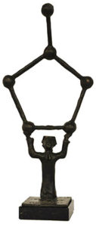
Waar kennen we elkaar van?
Les op Stedelijk Gymnasium Leiden
Vakdidactiek, quantumcursussen
Coaching
Modules Natuurwetten en Modellen en Quantumwereld
Quantumlesjes (met Lodewijk Koopman), artikelen NVOX
Columns NTvN Bij de les
Weerleggen rapport daling niveau wis- en natuurkunde

Slide 4
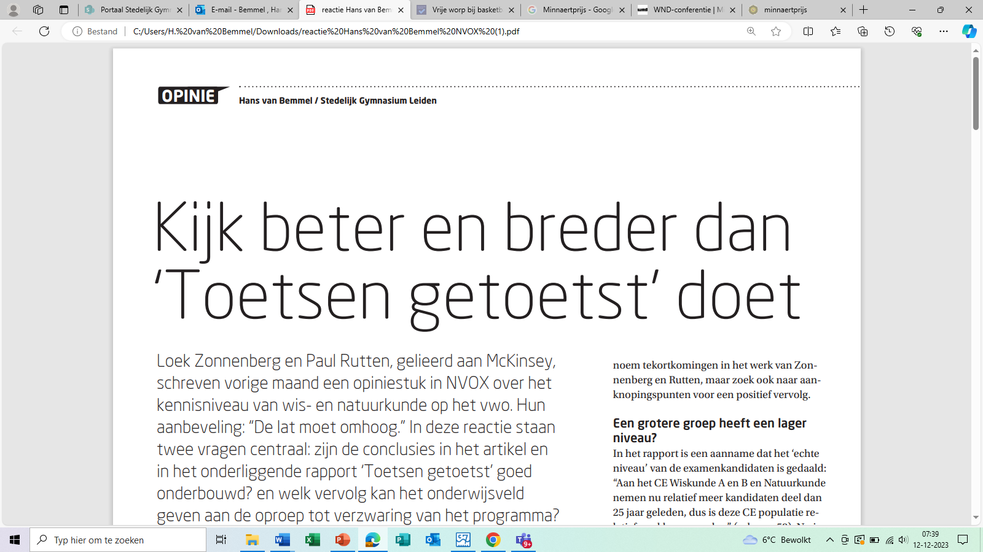

Slide 5
Coach 7 in verschillende hoofdstukken
Eerste keer hoofdstuk 2 klas 2 (krachten) (hoofdstuk 1 cyclus)
Daarna in hoofdstukken over energie, trillingen, elektromagnetisme, gravitatie en bij radioactiviteit, in slothoofdstuk Natuurwetten en Modellen
Deel van de uitleg én om ‘er in te blijven’
Opgave energie
Voorbeeldopgave elektrisch veld
Opgave lorentzkracht

Slide 6
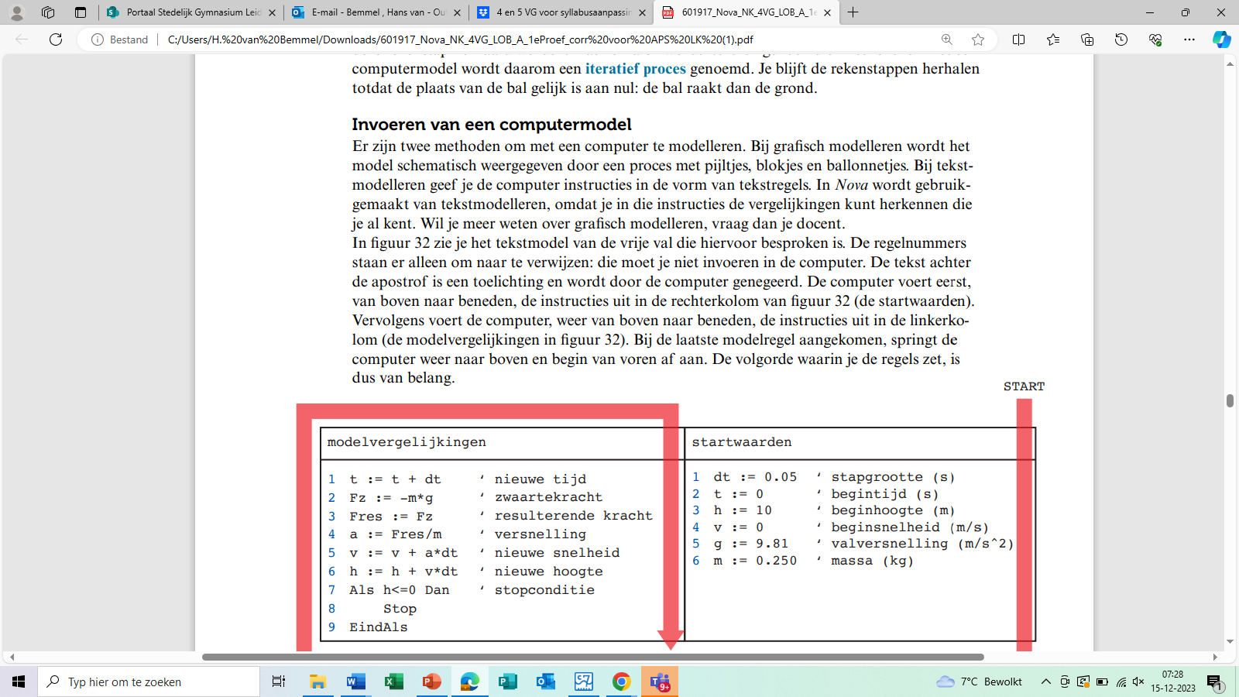

Slide 7
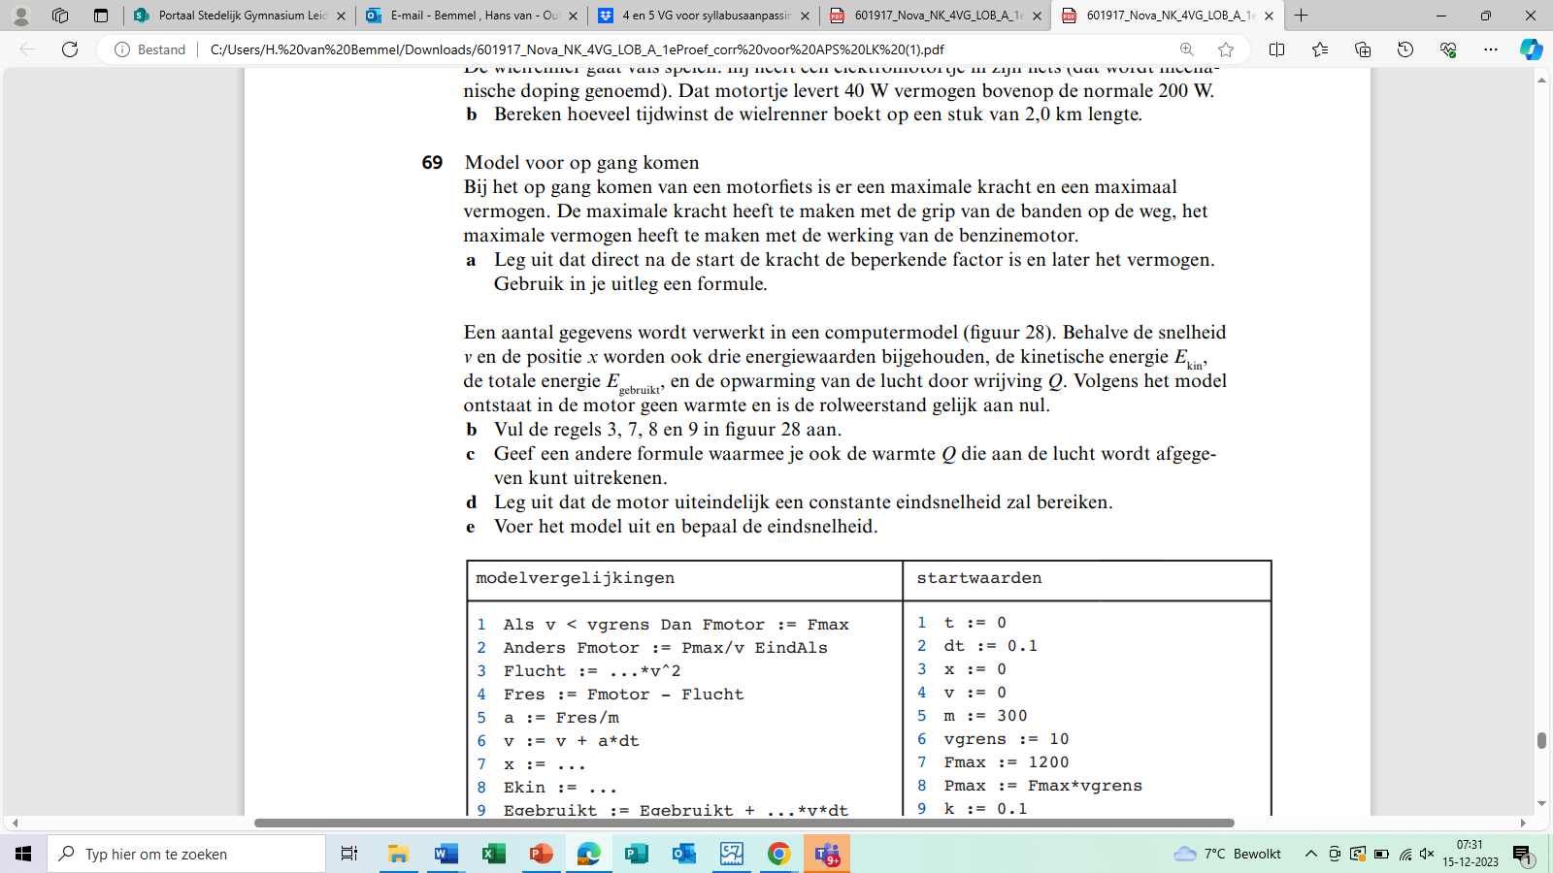

Slide 8
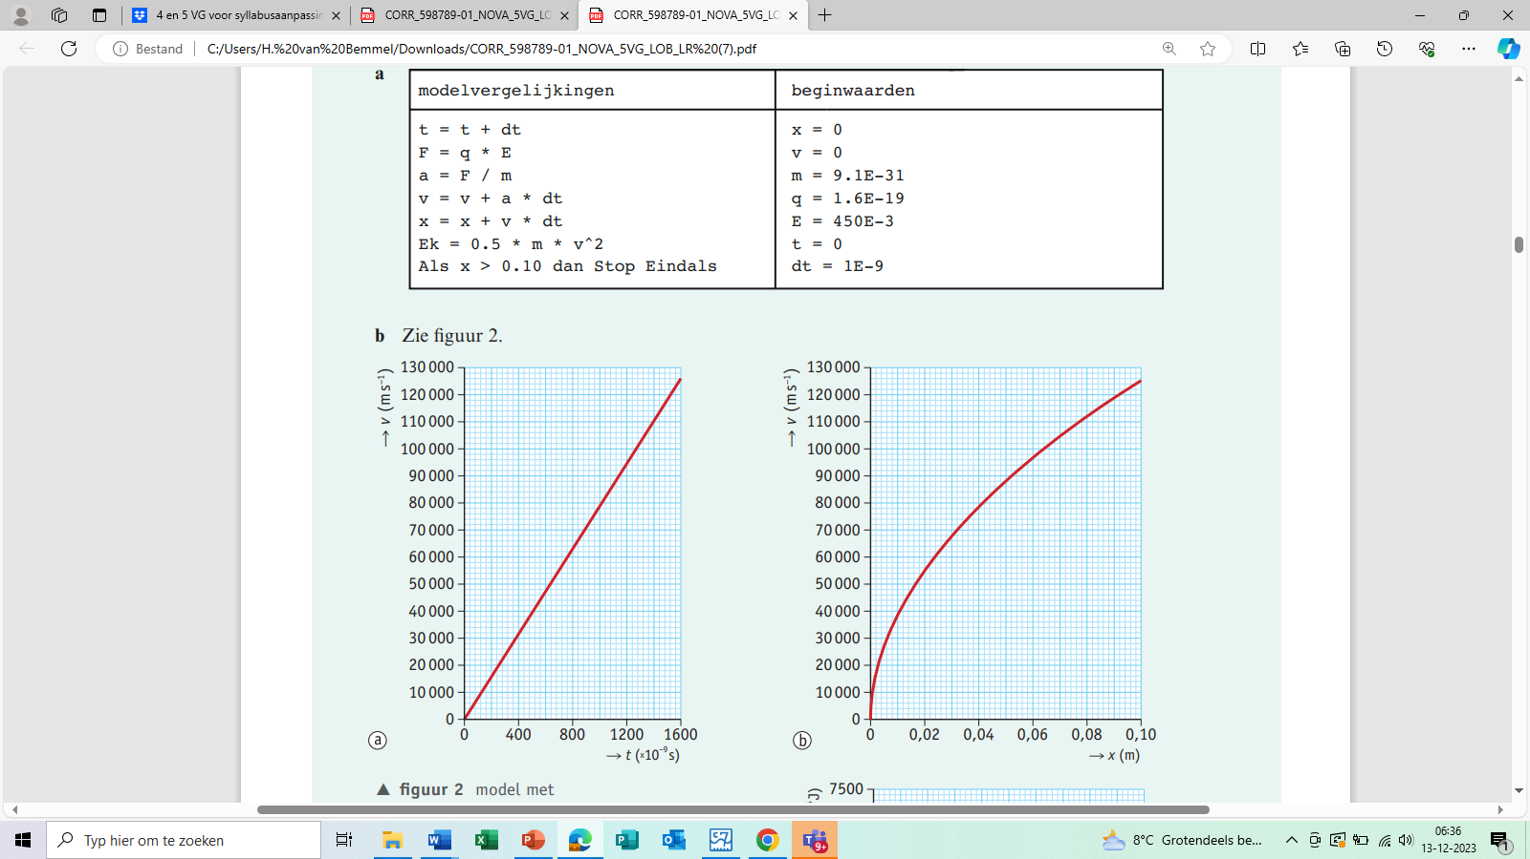
Velden
Deeltje in homogeen elektrisch veld

Slide 9
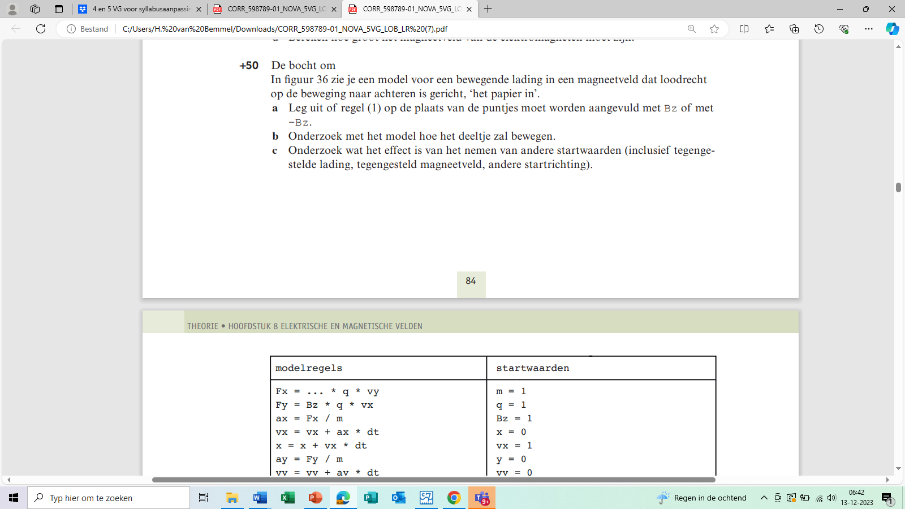

Slide 10
Syllabusherziening
Vraag voor publiek:
Welke termen, te gebruiken in modellen, staan in de syllabus, voor CE VWO vanaf 2025?

Slide 11
PO is verplicht
Subdomein I2:
Modelstudie 32. De kandidaat kan in contexten die vallen binnen subdomeinen van het centraal examen onderzoek doen door middel van modelstudies en de modeluitkomsten analyseren en interpreteren.
Domeinen I1,I2, I3 staan in de kolom “Moet in SE”
Stedelijk Gymnasium Leiden: vier meetellende PO’s (ook een over stoffen en materialen)

Slide 12
Leerlingen werken in tweetallen
Originaliteit: 10
Model: 20
Uitvoering onderzoek: 20
Onderzoeksvraag en conclusie: 20
Inhoud presentatie: 10
Uitvoering presentatie: 10
Vraag aan de klas: 10

Slide 13
Voorbereiding en eisen
Klas 4 les en gesloten opdracht die meetelt, 1 uur
Klas 5 herhaling, opdracht in tweetallen studielast 15 uur, 8 lessen
Grote verschillen tussen groepjes (is in zekere zin goed…)
Moet in 2D, moet met meerdere krachten
Onderzoek is meer dan een enkele run
Eerst presentaties, nu vaker poster

Slide 14
Voorbeelden
Auto van schans is voor een zesje
Dieptepunt: maan…
Stuiteren van trap (Entier)
Roeien (kracht afwisselend wel en niet)
Dubbelster
Drie hemellichamen
String-spring-swing-thing
Zwaartekrachtbiljart

Slide 15
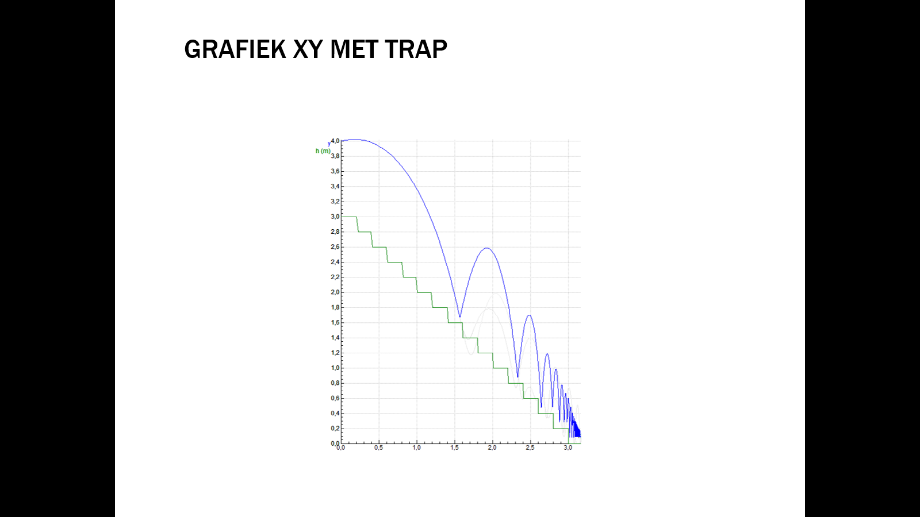

Slide 16
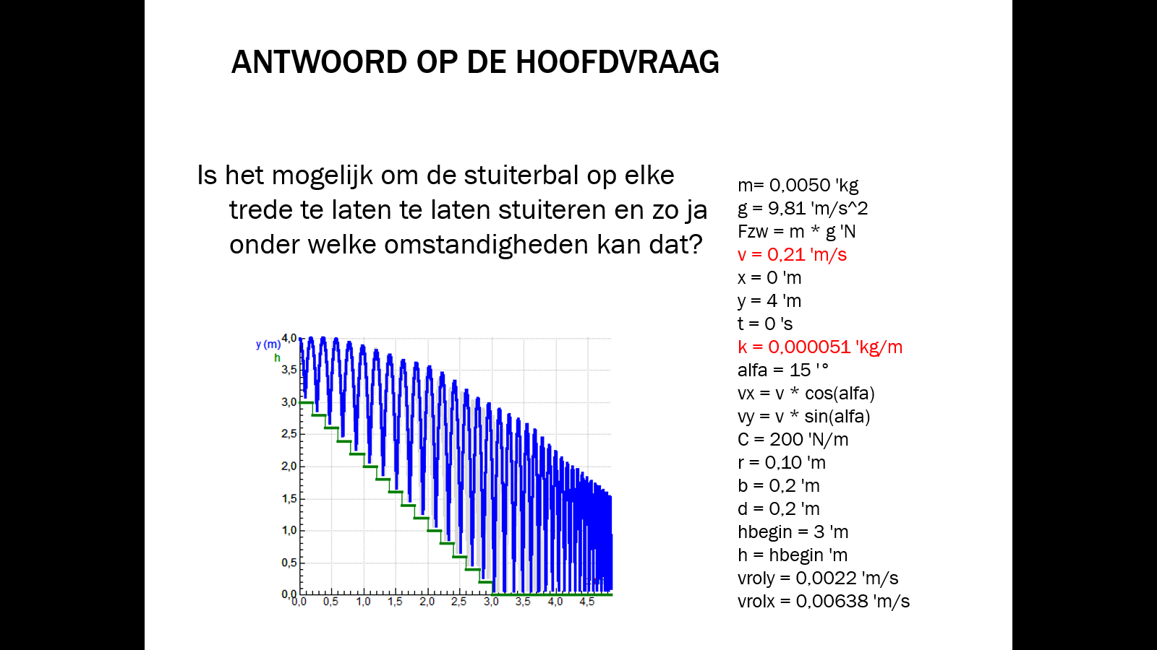

Slide 17
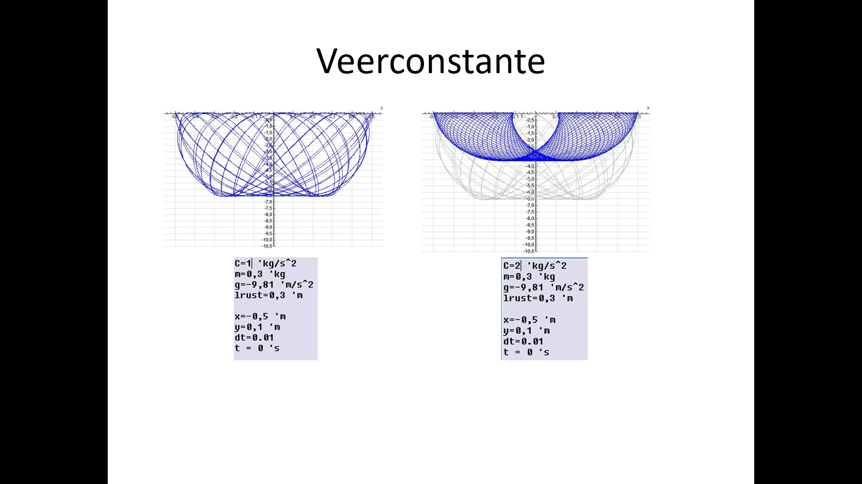

Slide 18
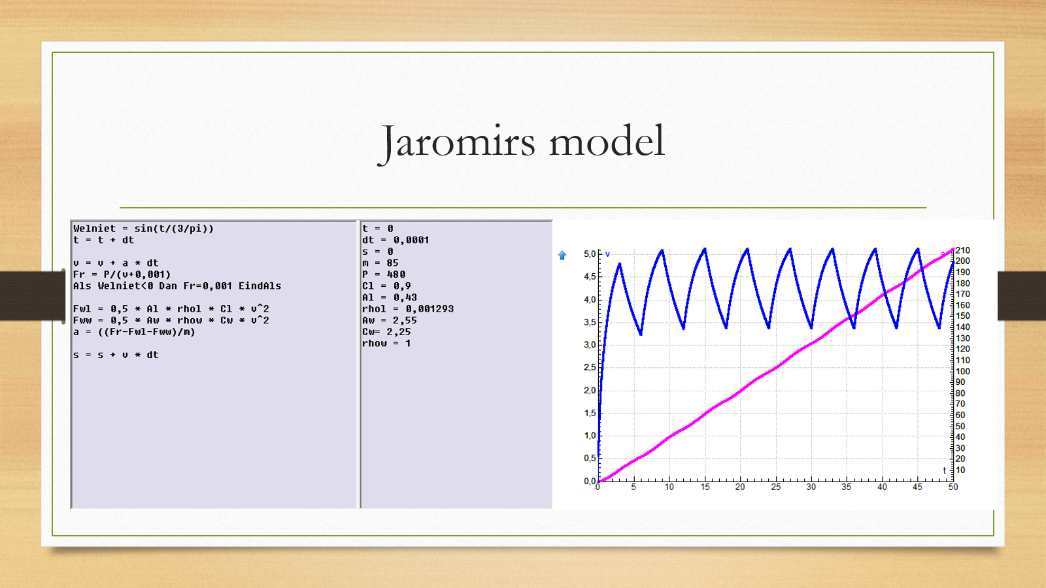

Slide 19
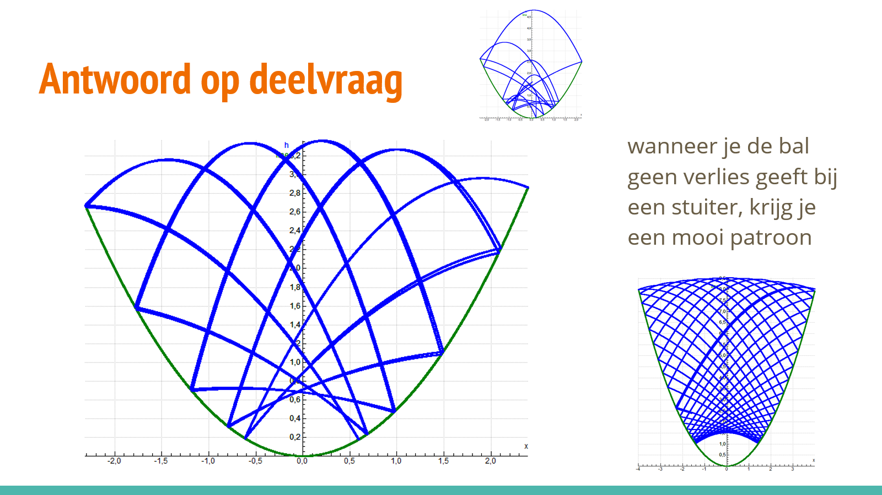

Slide 20
Hans’ hobby
Stukjes schrijven
Hier paar NVOX-stukjes met modellen
Vos en haas
Traagste trilling ter wereld
Tik! en Boem!
Van een helling

Slide 21
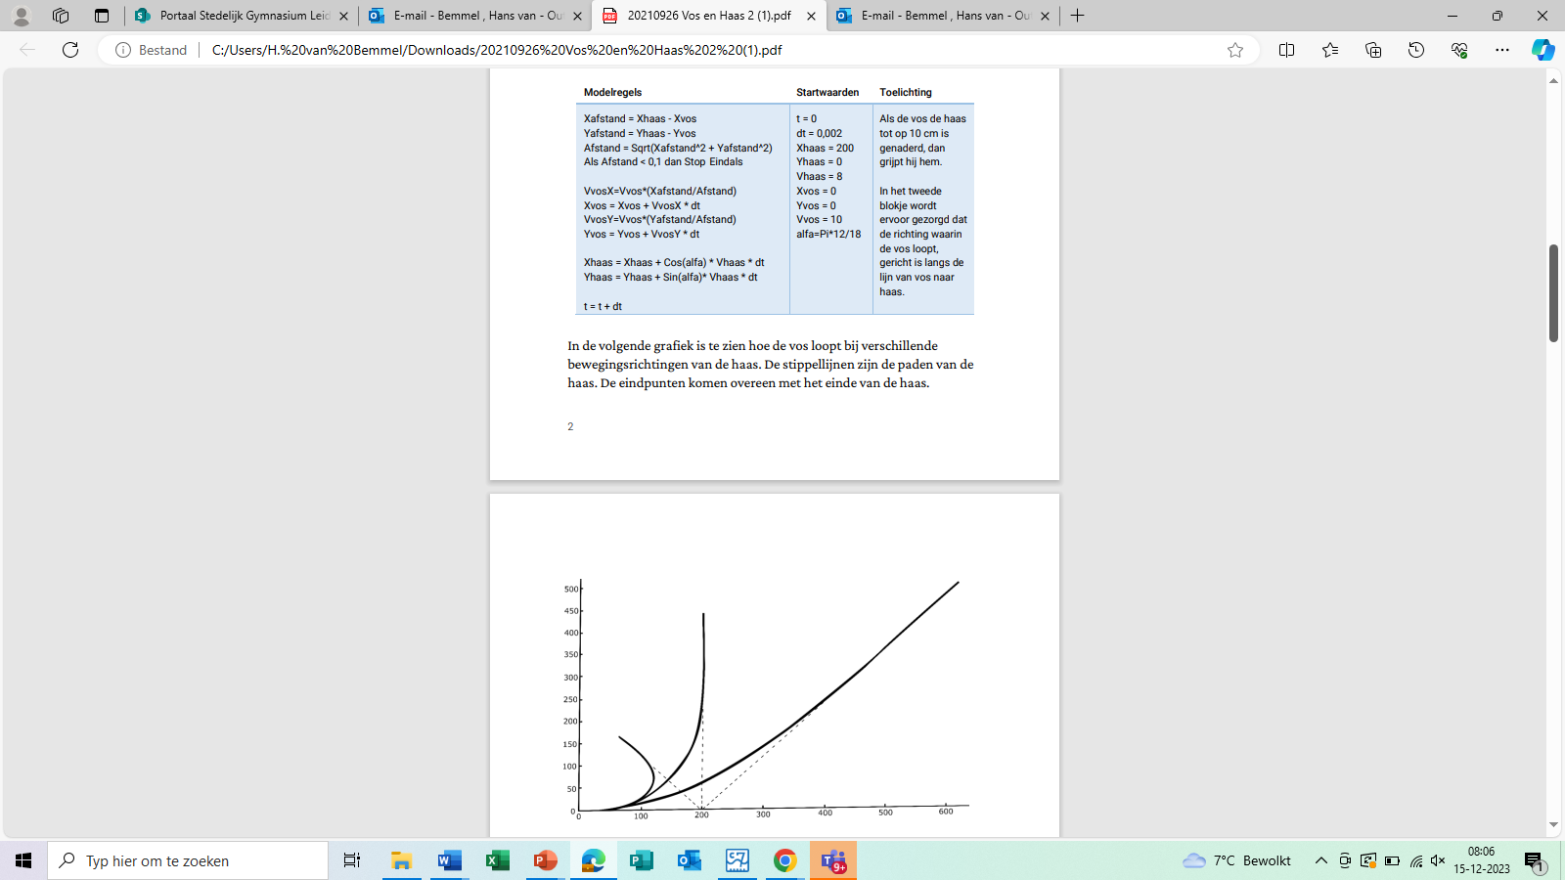

Slide 22
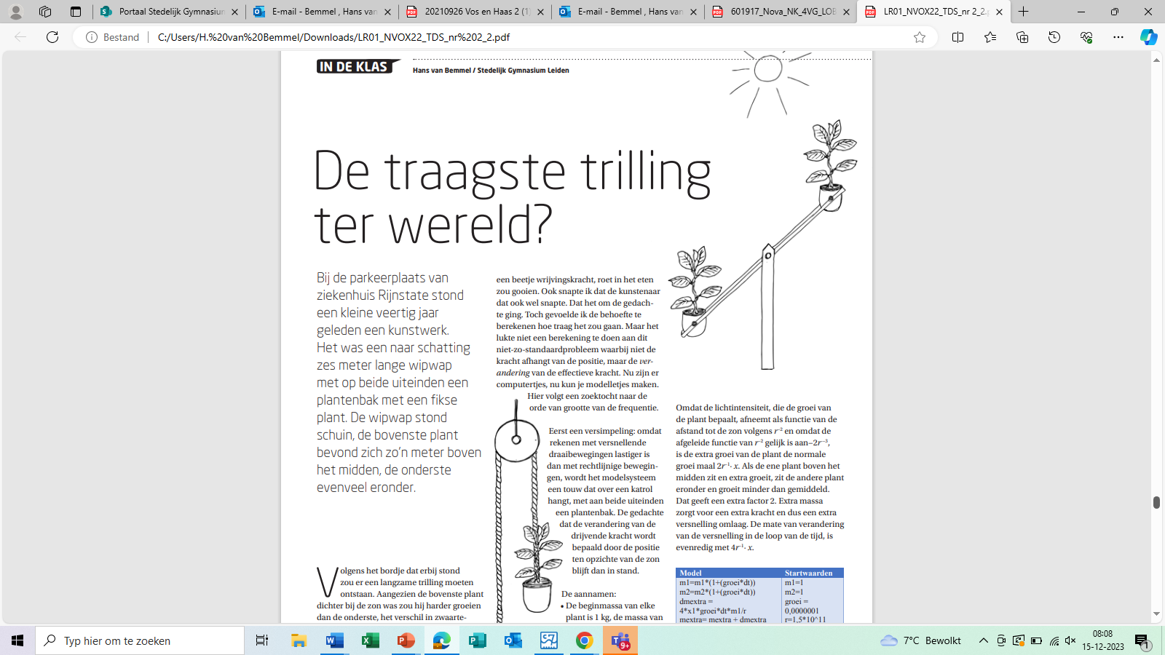

Slide 23
Opdracht deelnemers
Vertel elkaar over voorbeelden van modelleren laten zien in de les
Kies een voorbeeld om ‘klassikaal’ te delen
Vertel elkaar over SE modelleren
Wat wil de groep plenair delen?

Slide 24
Laatste hoofdstuk
Natuurwetten en modellen
Oefenen examen (onderwerpen komen terug) én nadenken over ‘wat is gemeenschappelijk’
Paragraaf 1 Schaalwetten
Lopen over steentjes
Warmte weg via oppervlak, productie in volume
Paragraaf 3 Behoudswetten
Perken mogelijkheden in
Ook voorbeelden/ oefeningen computermodellen

Slide 25
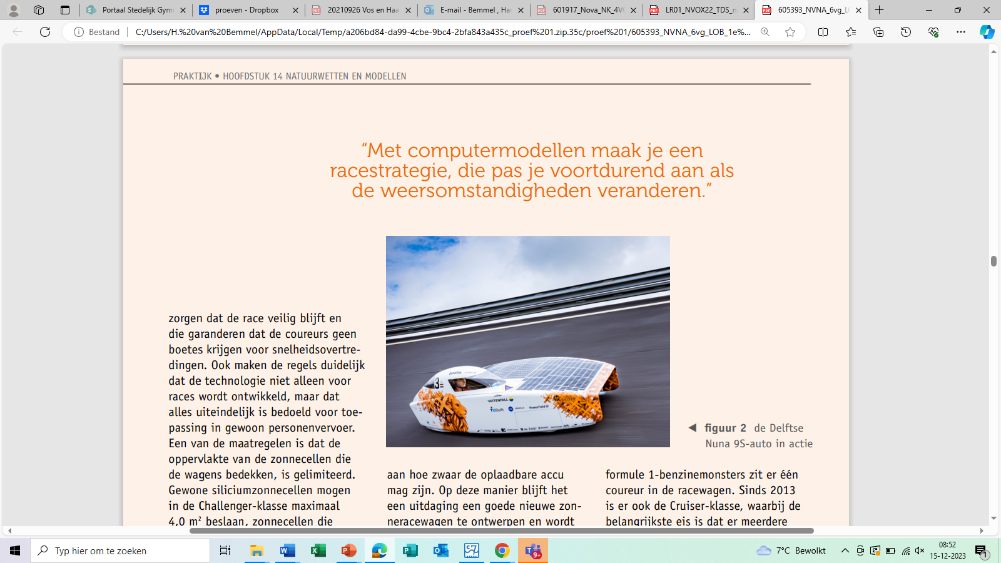

Slide 26
Plannen
Hans: NVOX-stukjes: boekje, met opdrachten (eerst boek columns)
School
verplicht wisselen van partner
meer voorbeelden, ook uit NVOX
in de herhalingslessen differentiatie (tafelgroepjes)
Nova:
Syllabusherziening: Als … dan … Eindals, OF, EN, Teken, Abs (af)
Opgaven indelen per niveau, herhalingsopgaven
Andere wensen uit de markt: apart boek SE-onderwerpen

